Slide 1

IBADAH RAYA PERJAMUAN KUDUS
GPII JEMAAT EL SHADDAI
15 November 2020

Slide 2
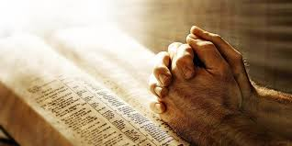
SAAT TEDUH

Slide 3
PEMBUKAAN
KJ NO 4
HAI MARI SEMBAH
Bait 1:
Hai mari sembah yang maha besar
Nyanyikan syukur dengan bergemar
Perisai umatNya yang maha Esa
Mulia namaNya, tahtaNya megah

Slide 4
PEMBUKAAN
KJ NO 4
HAI MARI SEMBAH
Bait 2:
Hai masyhurkanlah keagunganNya
Cahaya terang itu JubahNya
Gemuruh suaraNya di awan kelam
Berjalanlah Dia di badai kencang

Slide 5

DOA PEMBUKAAN
&
VOTUM

Slide 6
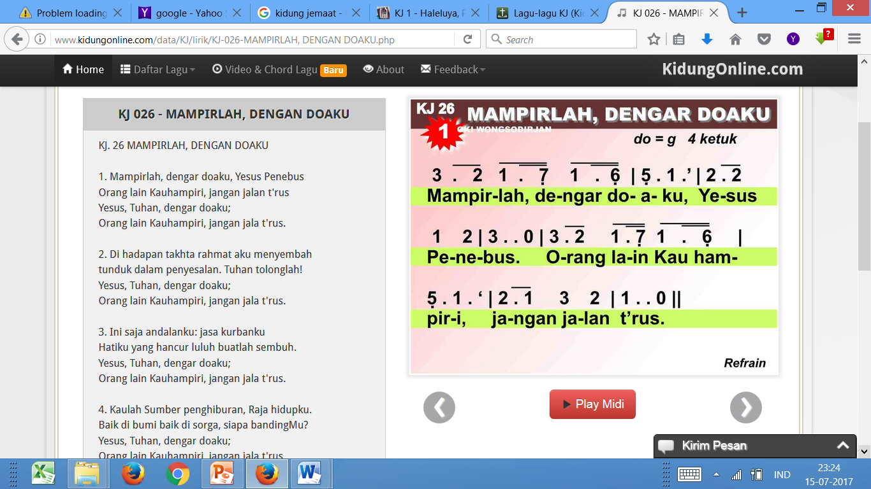
PENGAKUAN DOSA

Slide 7
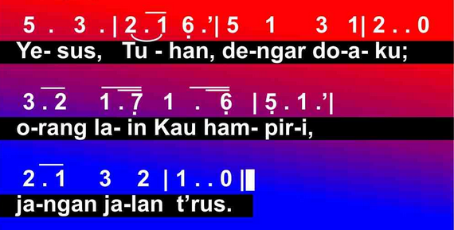
PENGAKUAN DOSA

Slide 8
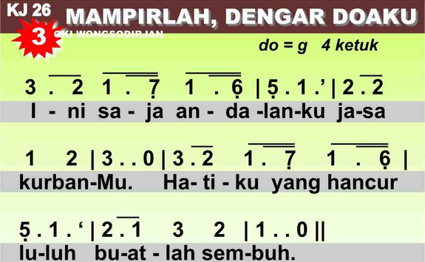
PENGAKUAN DOSA

Slide 9
PENGAKUAN DOSA

Slide 10
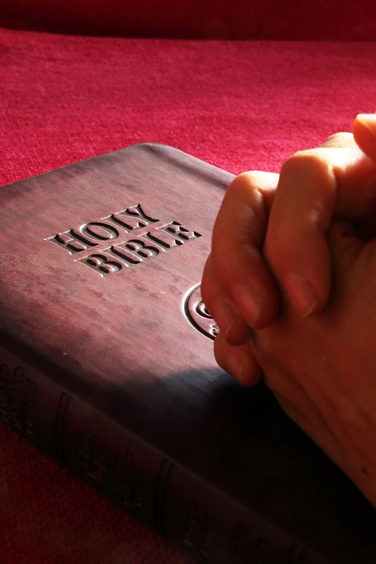
DOA PENGAKUAN DOSA

Slide 11
BERITA ANUGERAH
2 Korintus 5:17-19
5:17 Jadi siapa yang ada di dalam Kristus, ia adalah ciptaan baru: yang lama sudah berlalu, sesungguhnya yang baru sudah datang.
5:18 Dan semuanya ini dari Allah, yang dengan perantaraan Kristus telah mendamaikan kita dengan diri-Nya dan yang telah mempercayakan pelayanan pendamaian itu kepada kami.
5:19 Sebab Allah mendamaikan dunia dengan diri-Nya oleh Kristus dengan tidak memperhitungkan pelanggaran mereka. Ia telah mempercayakan berita pendamaian itu kepada kami.

Slide 12

PETUNJUK HIDUP BARU
Kolose 3:12-14
3:12 Karena itu, sebagai orang-orang pilihan Allah yang dikuduskan dan dikasihi-Nya, kenakanlah belas kasihan, kemurahan, kerendahan hati, kelemahlembutan dan kesabaran.
3:13 Sabarlah kamu seorang terhadap yang lain, dan ampunilah seorang akan yang lain apabila yang seorang menaruh dendam terhadap yang lain, sama seperti Tuhan telah mengampuni kamu, kamu perbuat jugalah demikian.
3:14 Dan di atas semuanya itu: kenakanlah kasih, sebagai pengikat yang mempersatukan ª dan menyempurnakan.

Slide 13
KJ 40 - Ajaib Benar Anugerah
Bait 1 :
Ajaib benar anugerah pembaru hidupku!
'Ku hilang, buta, bercela; olehnya 'ku sembuh.
Bait 2 :
Ketika insaf, 'ku cemas, sekarang 'ku lega!
Syukur, bebanku t'lah lepas berkat anugerah!
Bait 3 :
Di jurang yang penuh jerat terancam jiwaku;
anug'rah kupegang erat dan aman pulangku.

Slide 14
PERSEMBAHAN
KOLEKTAN DAN DOA PERSEMBAHAN :
Sdri ELLA
DOA SAFAAT:
Sdr. Budi

Slide 15
KJ NO 393
TUHAN BETAPA BANYAKNYA
Bait 1.
Tuhan, betapa banyaknya berkat yang Kau beri, teristimewa rahmatMu dan hidup abadi .
Reff:
Trimakasih ya Tuhanku atas keselamatanku.
Padaku telah Kau beri hidup bahagia abadi.

Slide 16
KJ NO 393
TUHAN BETAPA BANYAKNYA
Bait 2.
Setiap hari rahmatMu tiada putusnya.
Hendak kupuji namaMu tetap selamanya
Reff:
Trimakasih ya Tuhanku atas keselamatanku.
Padaku telah Kau beri hidup bahagia abadi.

Slide 17
KJ NO 415
GEMBALA BAIK BERSULING NAN MERDU
PERSIAPAN FIRMAN TUHAN
Bait 1.
Gembala baik, bersuling nan merdu, membimbing aku pada air tenang
dan membaringkan aku berteduh di padang rumput
hijau berkenan.
O, Gembalaku itu Tuhanku, membuat aku tent’ram hening.
Mengalir dalam sungai kasihku kuasa damai cerlang, bening.

Slide 18
PERSIAPAN FIRMAN TUHAN
KJ NO 415
GEMBALA BAIK BERSULING NAN MERDU
Bait 3.
Di jalan maut kelam sekalipun ‘ku tidak takut pada seteru,
Sebab Gembala adalah Teman dan Jurus’lamat bagi diriku.
O, Gembalaku itu Tuhanku, membuat aku tent’ram hening.
Mengalir dalam sungai kasihku kuasa damai cerlang, bening.

Slide 19
PELAYANAN FIRMAN TUHAN
DAN
PERJAMUAN KUDUS

Slide 20
KJ 35 - Tercurah Darah Tuhanku
Bait 1 :
Tercurah darah Tuhanku di bukit Golgota;
yang mau bertobat, ditebus, terhapus dosanya,
terhapus dosanya, terhapus dosanya
yang mau bertobat, ditebus, terhapus dosanya.
Bait 2 :
Penyamun yang di sisiNya di b'ri anugerah;
pun aku yang penuh cela dibasuh darahNya,
dibasuh darahNya, dibasuh darahNya,
pun aku yang penuh cela dibasuh darahNya.

Slide 21
KJ NO 410
TENANGLAH KINI HATIKU
Bait 1.
Tenanglah kini hatiku: Tuhan memimpin langkahku.
Di tiap saat dan kerja tetap kurasa tanganNya.
Tuhanlah yang membimbingku; tanganku dipegang teguh.
Hatiku berserah penuh; tanganku dipegang teguh.

Slide 22
KJ NO 410
TENANGLAH KINI HATIKU
Bait 3.
Tak kusesalkan hidupku, betapa juga nasibku,
sebab Engkau tetap dekat, tanganMu kupegang erat.
Tuhanlah yang membimbingku; tanganku dipegang teguh.
Hatiku berserah penuh; tanganku dipegang teguh.

Slide 23
PENGAKUAN IMAN RASULI
DOA PENUTUP
DOA BAPA KAMI
DOA BERKAT

Slide 24
PENGAKUAN IMAN RASULI
Aku percaya kepada Allah Bapa yang mahakuasa, Khalik langit dan bumi.
Dan kepada Yesus Kristus, Anaknya yang tunggal, Tuhan kita.
Yang dikandung dari pada Roh Kudus, lahir dari anak dara Maria,
Yang menderita dibawah pemerintahan Pontius Pilatus, disalibkan, mati dan dikuburkan, turun kedalam kerajaan maut.
Pada hari yang ketiga bangkit pula dari antara orang mati,
Naik ke sorga, duduk disebelah kanan Allah, Bapa yang mahakuasa,
Dan akan datang dari sana kelak untuk menghakimi orang yang hidup dan mati.
Aku percaya kepada Roh Kudus;
Gereja yang kudus dan am;
Persekutuan orang kudus;
Pengampunan dosa;
Kebangkitan daging,
Dan hidup yang kekal.

Slide 25
DOA BAPA KAMI
Bapa kami yang di sorga,
Dikuduskanlah namaMu,
Datanglah KerajaanMu, jadilah kehendakMu di bumi seperti di sorga.
Berikanlah kami pada hari ini
Makanan kami yang secukupnya
Dan ampunilah kami akan kesalahan kami,
Seperti kami juga mengampuni
Orang yang bersalah kepada kami;
Dan janganlah membawa kami kedalam pencobaan,
Tetapi lepaskanlah kami dari pada yang jahat.
Karena Engkaulah yang empunya Kerajaan dan kuasa
Dan kemuliaan sampai selama-lamanya.Amin.

Slide 26
Selamat Hari Minggu
Tuhan Yesus Memberkati

Slide 27
WARTA JEMAAT
1. Ibadah Gerbang Imanuel
Hari / tanggal : Minggu, 15 Nov 2020
Tempat : Ibu Suwartinah
Pukul : 17.00
Liturgi : Pemuda
Pelayan : Pdt Yohanes S
PELAYANAN PERJAMUAN KUDUS
Pertemuan Majelis
Hari : Selasa, 16 Nov 2020
Tempat : Blok D-26

Slide 28
WARTA JEMAAT
3. Kunjungan Jemaat
Hari / tanggal : Rabu, 18 Nov 2020
Tempat : Ibu Budi
Pelayan : Pdt Yohanes S
Hari / tanggal : Rabu, 18 Nov 2020
Tempat : Ibu Puji
Pelayan : Pnt. Muryanto

Slide 29
WARTA JEMAAT
4. Ibadah Pemuda
Hari / tanggal : Rabu, 18 Nov 2020
Tempat : Ibu Suwartinah / Sdr. Rega
5. Ibadah PA
Hari / tanggal : Kamis, 19 Nov 2020
Pemandu : Ibu Christina
Bahan : Kejadian 13 : 1 - 18

Slide 30
WARTA JEMAAT
6. Ibadah Gerbang Tesalonika
Hari / tanggal : Jumat, 20 Nov 2020
Tempat : Pdt. Sariman
Liturgi : Ibu Agus
Firman Tuhan : Pnt. Yasib Abdi Polela

Slide 31
WARTA JEMAAT
7. Ibadah Raya
Hari / tanggal : Minggu, 22 Nov 2020
Liturgi : Pnt. Bastaman
Firman Tuhan : Ibu Cristina
Tema : Tanggung jawab
orang tua
(Ulangan 6 : 4 - 7)
Pemusik : Pemuda
Kolektan : Sdri Intan
Doa Safaat : Pdt. Yohanes

